Slide 1
Zlínský kraj
vlajka
Znak

Slide 2
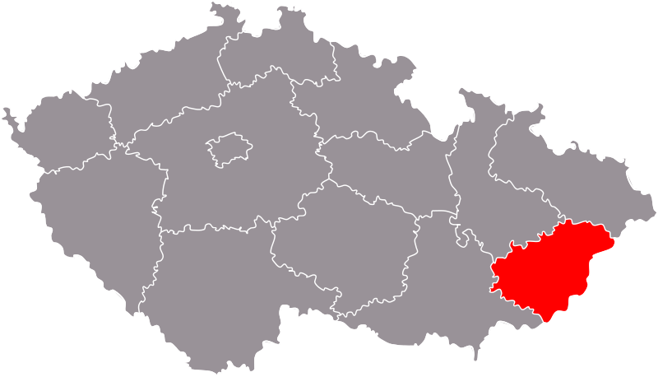
Poloha
poloha: Nachází se ve východní až jihovýchodní části ČR a zároveň i Moravy. Na jihozápadě sousedí s Jihomoravským krajem, na severozápadě s Olomouckým krajem, na severu s Moravskoslezským krajem. Sousedí se Slovenskou republikou.

Slide 3
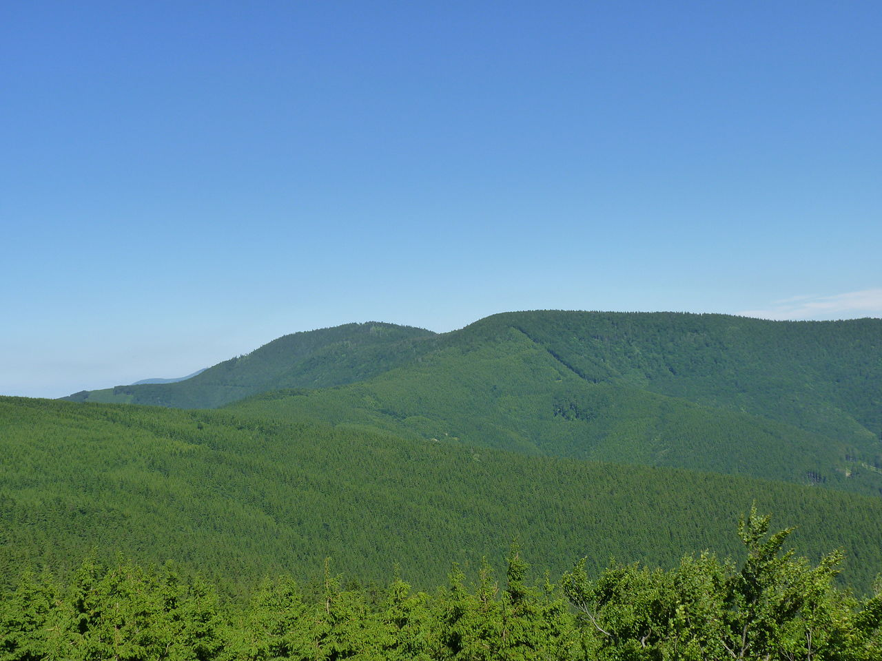
krajské město: Zlín
rozloha: 3 963 km²
počet obyvatel: 584 676
hustota zalidnění: 148 obyvatel/km²
nejvyšší bod: Čertův mlýn (1 206 m. n. m.)
Čertův mlýn z Pusteven (sedlo v Beskydech, 1018 m.n.m)
v pozadí je vidět Kněhyně
(1257 m.n.m, vyšší jak Čertův mlýn, ale už je ve vedlejším kraji)

Slide 4
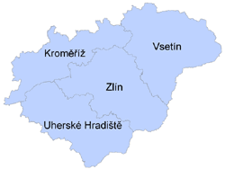
Administrativní členění

Slide 6
Reliéf

Slide 7
Klima

Slide 8
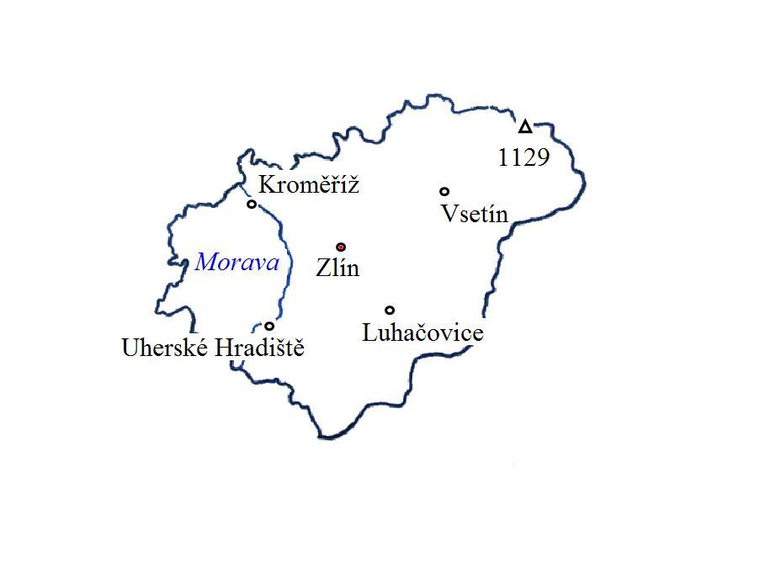
Vodstvo

Slide 9
Chráněná území

Slide 10
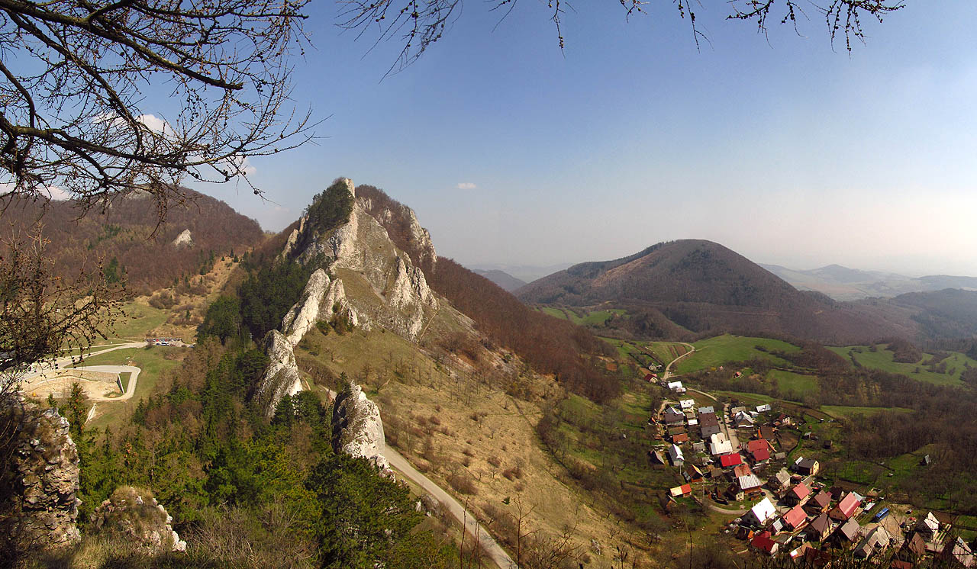
Bílé Karpaty
Pohoří na hranici se Slovenskem
Nejvyšší vrchol – Javořina 970 m.n.m.
Centrální části pohoří jsou chráněny ve slovenské Chráněné krajinné oblasti Biele Karpaty, na kterou pak na české straně navazuje česká CHKO Bílé Karpaty
V oblasti Bílých Karpat převládají listnaté lesy, převážně bukové

Slide 11
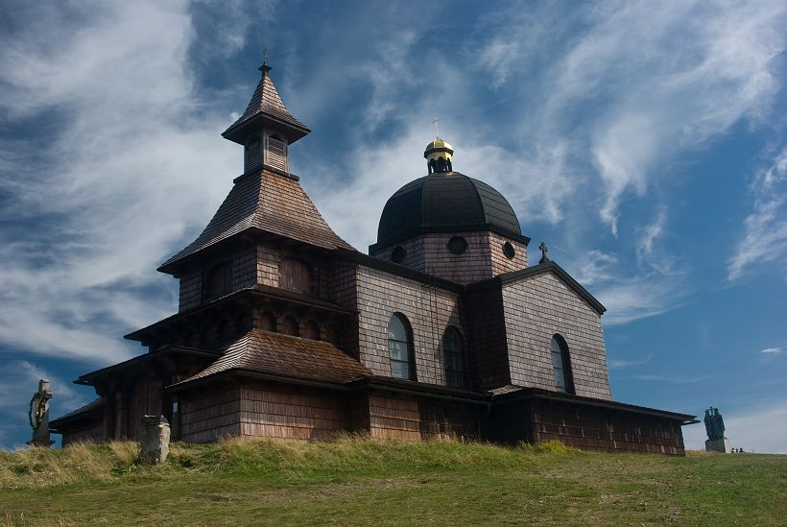
Beskydy
Téměř celé jejich území pokrývá CHKO Beskydy o rozloze 1160 km², která nicméně zasahuje i do Hostýnsko-vsetínské hornatiny a Javorníků
CHKO Beskydy byla vyhlášena 5. března 1973
Nejvyšším vrcholem je Lysá hora, ta se ale nachází v Moravskoslezském kraji
Ve Zlínském kraji se nachází např. Radhošť (na obrázku)

Slide 12
Nerostné bohatství
Černé uhlí
Hnědé uhlí

Slide 13
Nerostné bohatství
Chudý na nerostné suroviny – cihlářské hlíny, štěrkopísky
Kaolin
Vápence

Slide 14
Zemědělství
V podhůří pěstování méně náročných plodin
– brambory, len a oves
Oblast zvaná Moravské Slovácko – vinná réva
Pastevectví – horské louky a pastviny
Chudá půda s nedostatkem humusu
V okolí řeky Moravy kvalitní lužní půdy
48,7 % kraje tvoří hospodářská půda

Slide 15
Průmysl
strojírenský, kovodělný, potravinářský
průmyslové podniky zaměstnávají 43,6% obyvatelstva
Firmy: HAMÉ, a. s. - potravinářský průmysl a potravinářské obory
BAŤA a.s.
CONTINENTAL BARUM - Otrokovice
TESCOMA s. r. o.
BOSCH SERVIS CENTRUM, spol. s r.o.
ubytování, pohostinství, cestovní ruch, zábava – LÁZNĚ LUHAČOVICE, a.s.

Slide 16
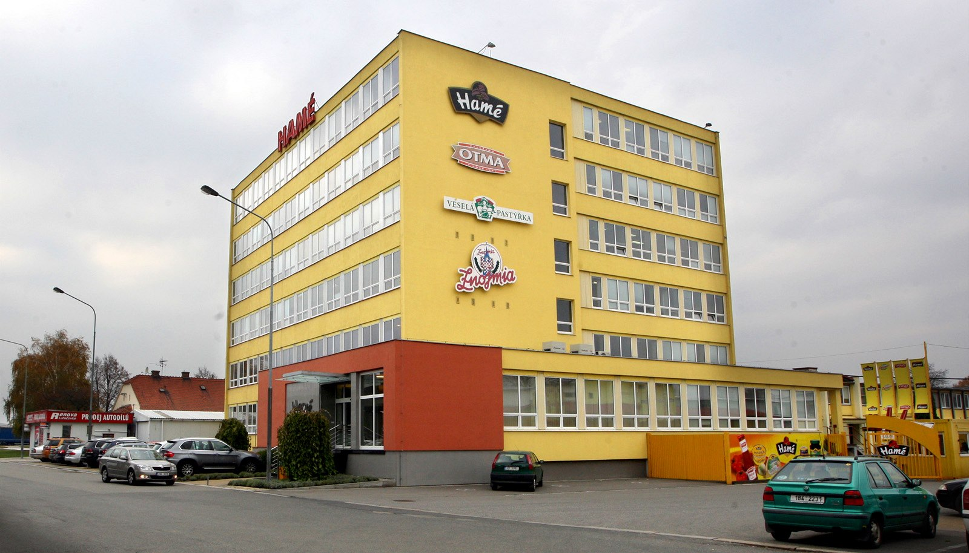
Sídlo Hamé a.s. v Kunovicích u Uherského Hradiště

Slide 17
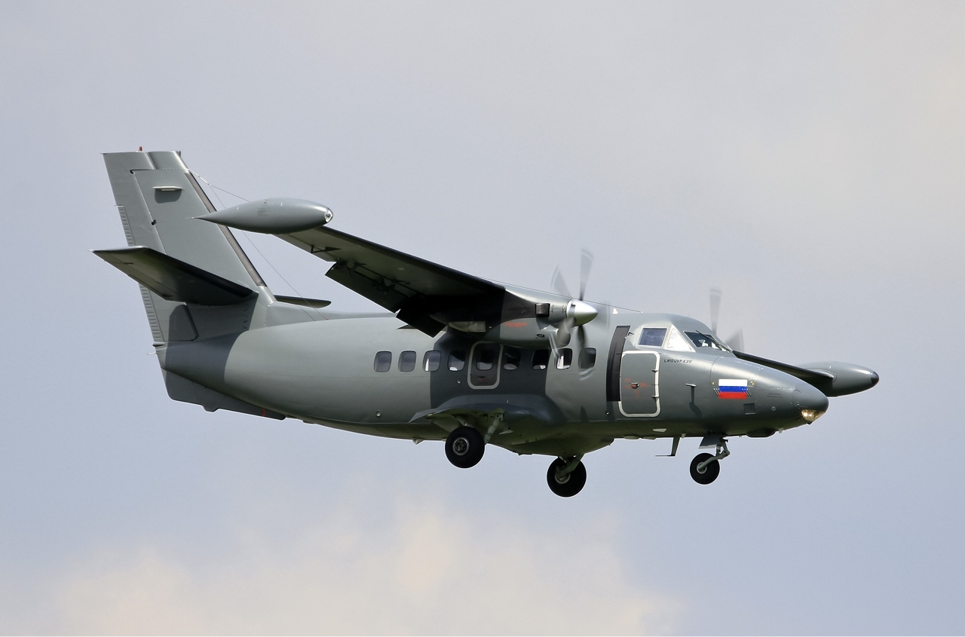
Aircraft industries - Let Kunovice

Slide 18
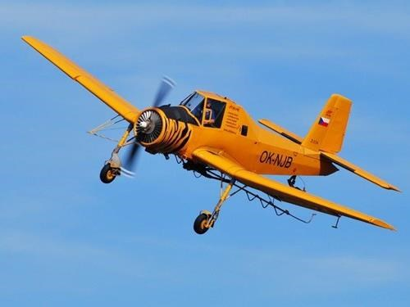
Let Z-37 (čmelák)

Slide 19
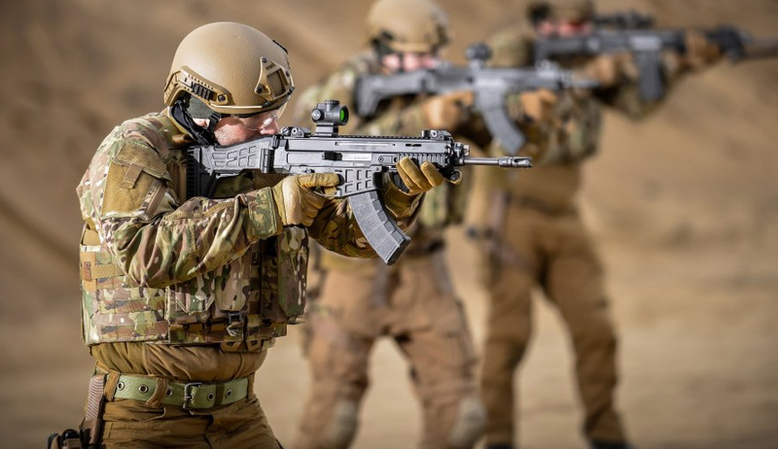
Česká zbrojovka Uherský brod

Slide 20
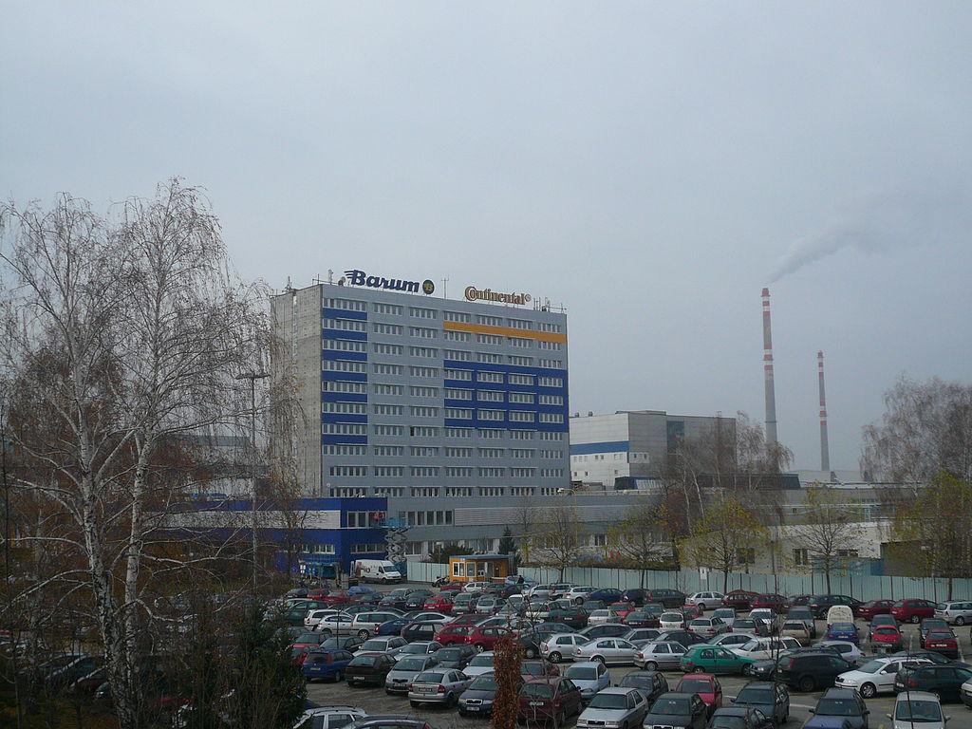

Slide 21
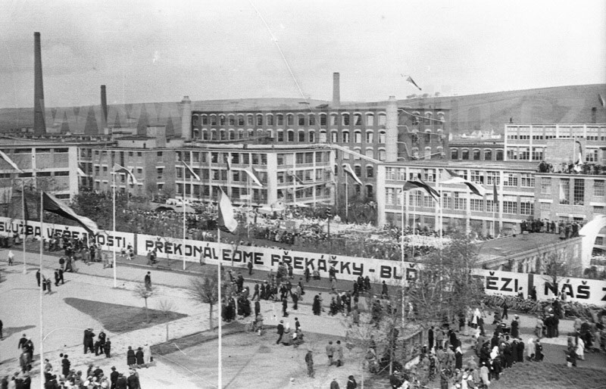
Závody Baťa ve Zlíně
Česká obuvnická firma, kterou založili sourozenci Anna, Antonín a Tomáš Baťové ve Zlíně v září 1894
Guinnessova kniha rekordů firmu Baťa označila za "Největšího prodejce a výrobce bot" všech dob, protože podle nich za svoji existenci firma prodala již přes 14 miliard párů bot

Slide 22
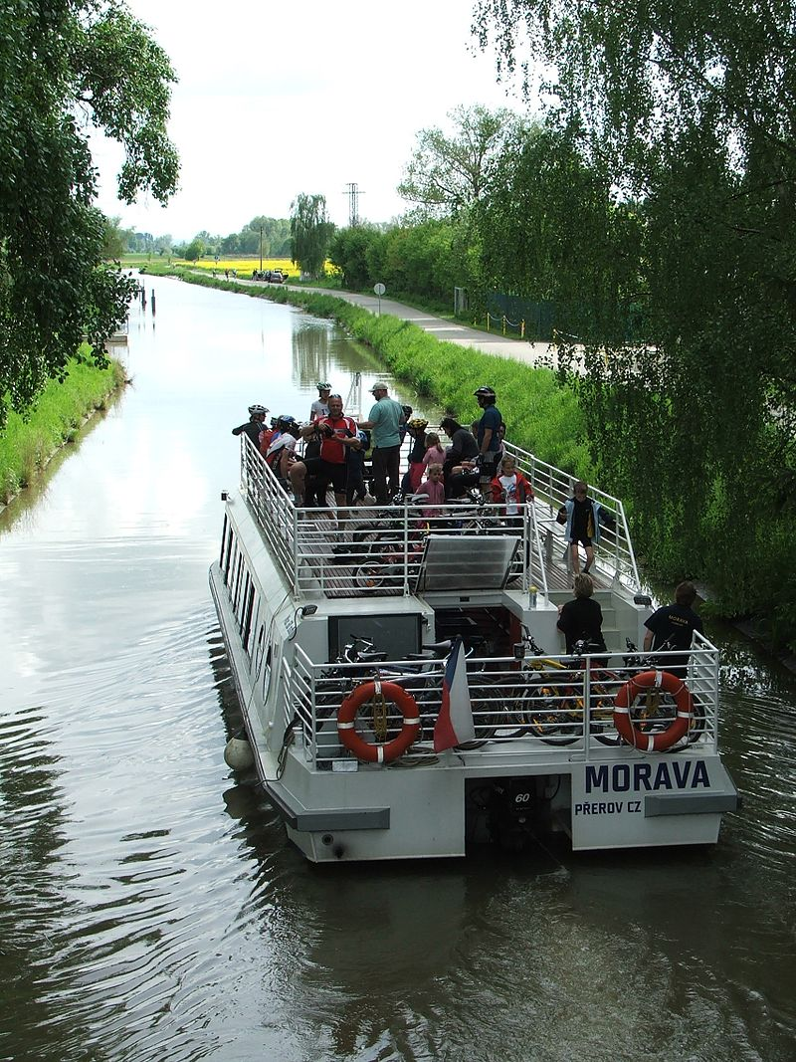
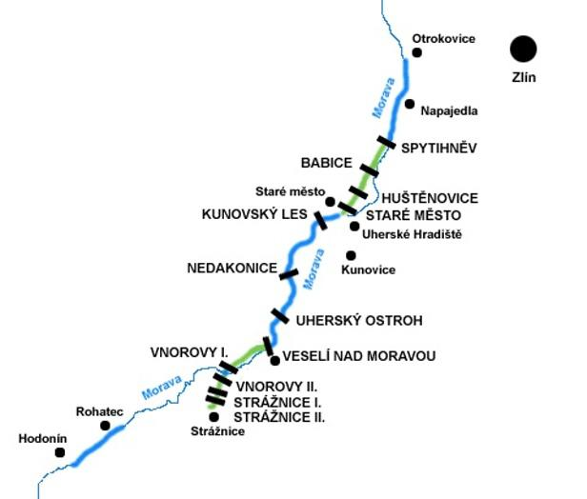
Baťův kanál
Budován v letech 1934 - 1938
52 km dlouhý, 13 plavebních komor
27 km po řece Moravě a 24,8 km po Baťově kanálu
8 přístavů, 16 přístavišť
po WWII chátral, v roce 1995 došlo k obnovení provozu
Otrokovice - Rohatec

Slide 23
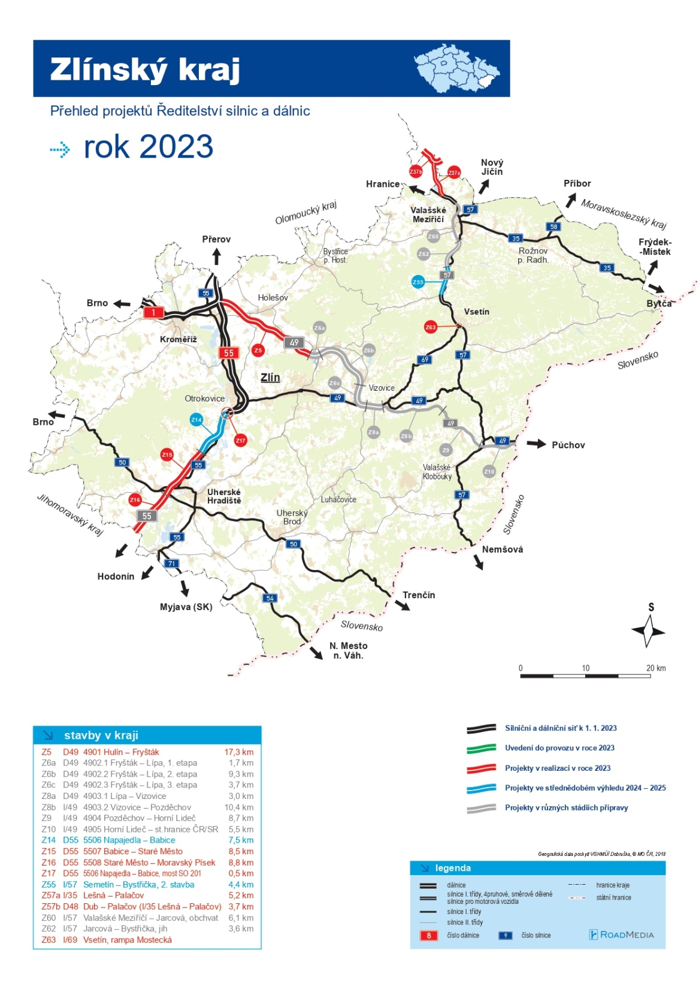

Slide 24
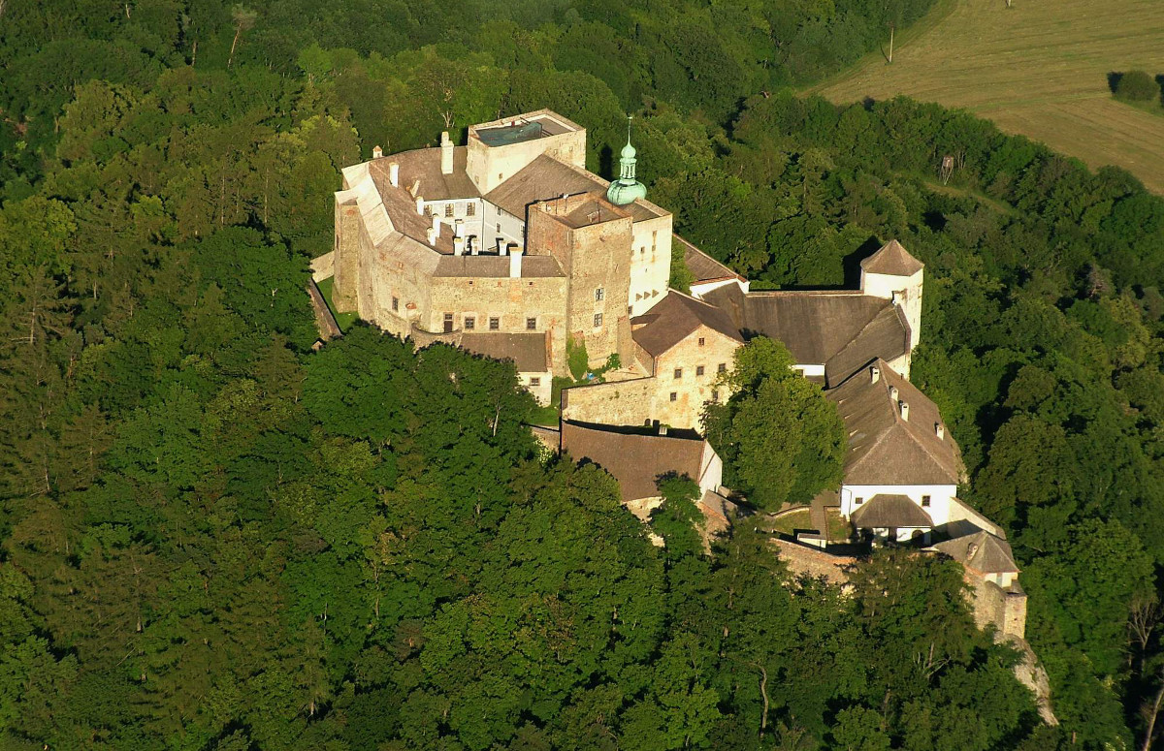
Buchlov
hrad Buchlov

Slide 25
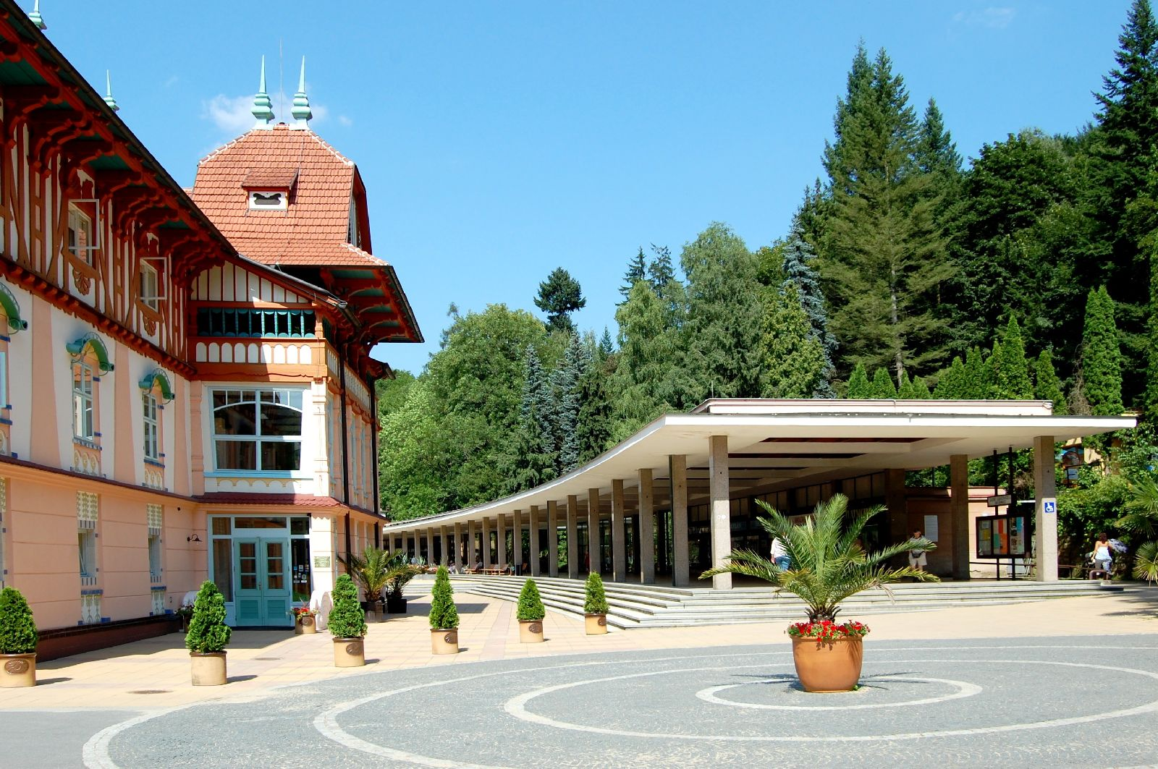
Lázně Luhačovice
v Luhačovicích jsou čtvrté největší lázně v Česku a největší na Moravě
léčí se zde především lidé s nemocemi dýchacího ústrojí, trávením a obezitou
vyvěrá 6 přírodních pramenů a desítky pramenů navrtaných
nejznámějším a nejvýznamnějším pramenem Luhačovických lázní je pramen Vincentka

Slide 26
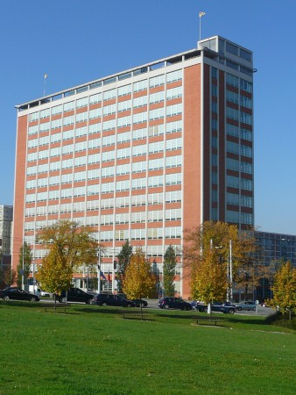
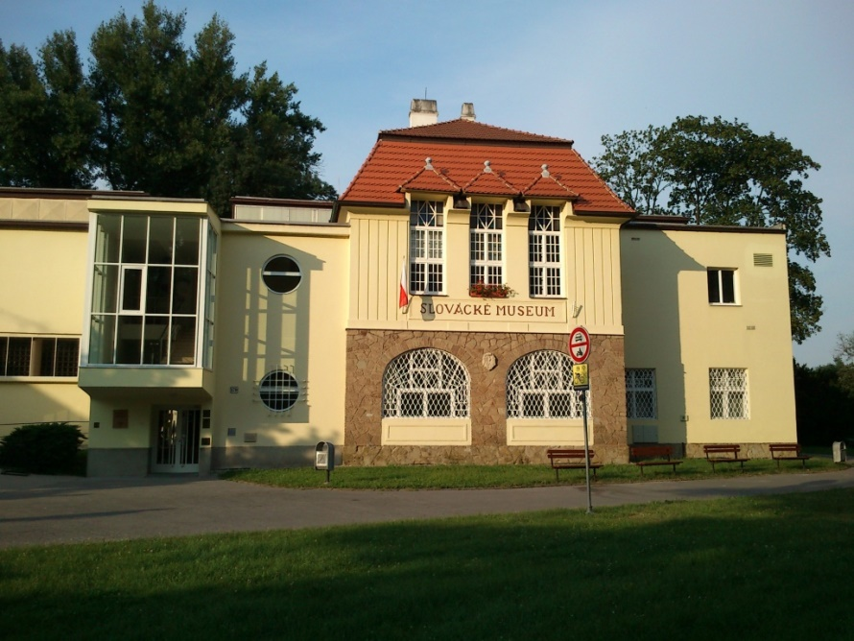
Cestovní ruch
Slovácké muzeum v Uherském Hradišti Baťův mrakodrap ve Zlíně

Slide 27
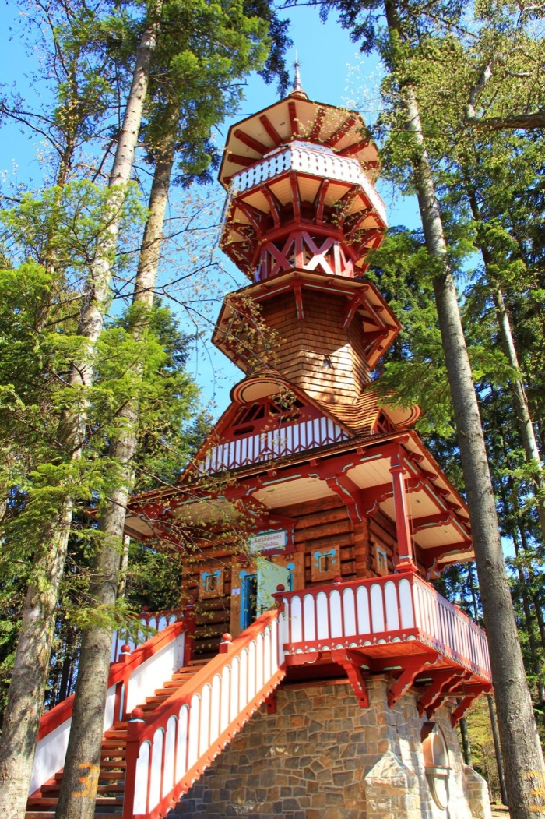
Jurkovičova rozhledna

Slide 28
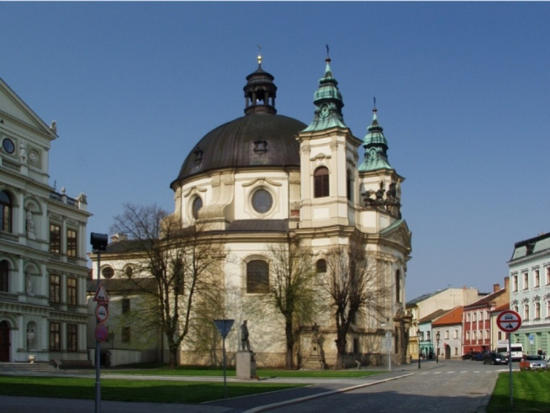
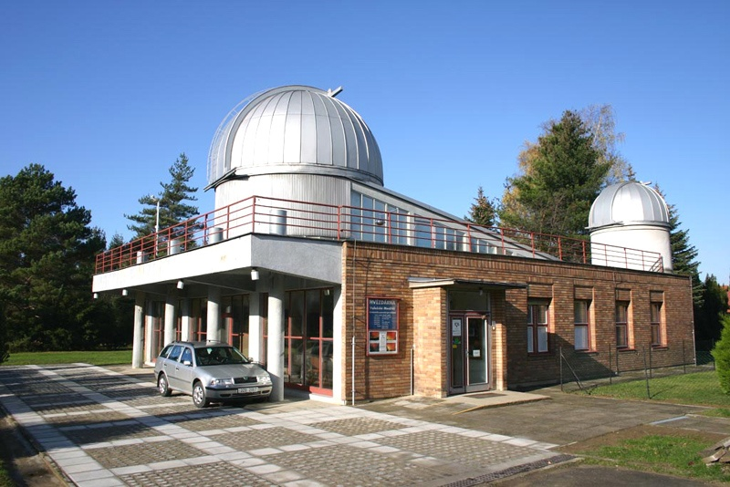
Kostel sv. Jana Křtitele v Kroměříži Hvězdárna Valašské Meziříčí

Slide 29
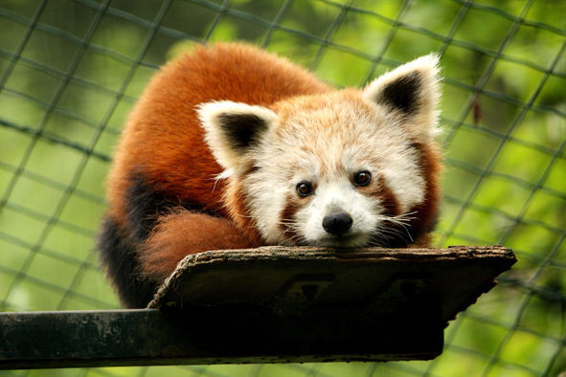
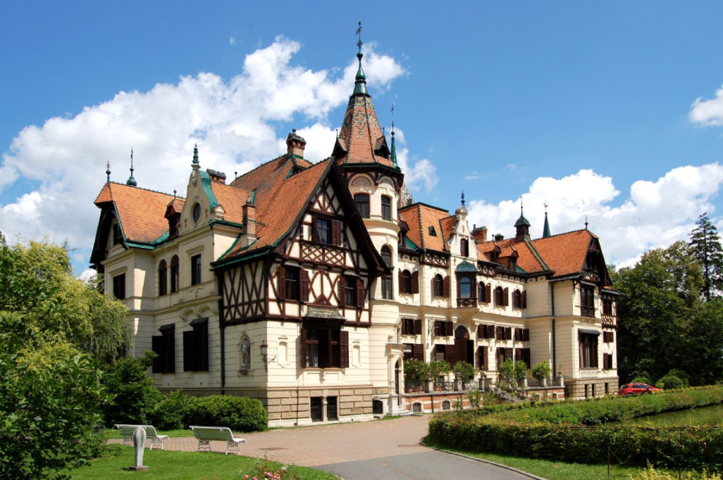
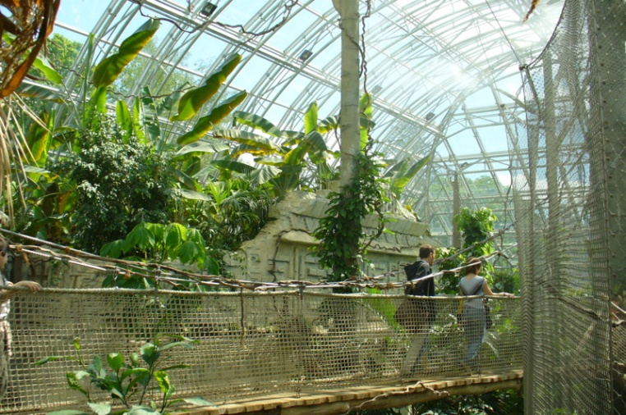
Zoo Lešná
Zoo chová přes 200 druhů zvířat, z nichž mezi atraktivní patří např. sloni afričtí nebo nosorožci
zvláštností Zoo je také přímý vstup návštěvníků do expozice pštrosů emu a klokanů
součástí areálu je botanická zahrada, jejíž součástí je i tropická hala Yucatán.
Zámek Lešná

Slide 30
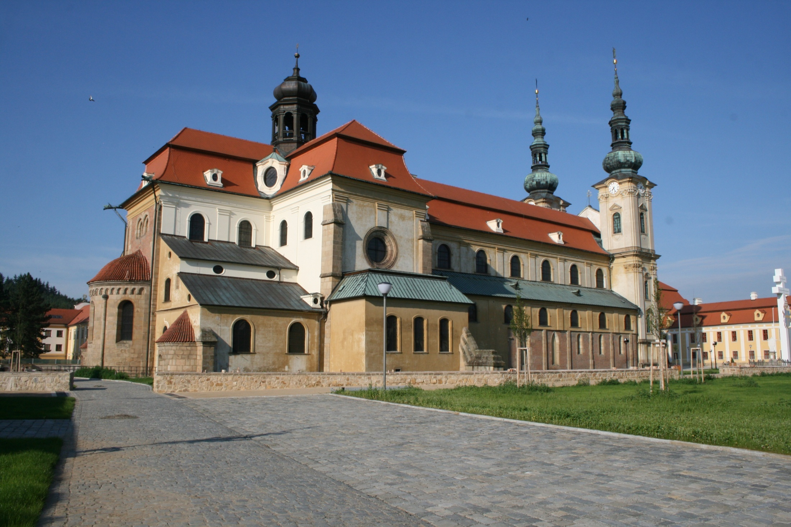
Velehrad
významné poutní místo České republiky
Bazilika Nanebevzetí Panny Marie a svatého Cyrila a Metoděje

Slide 31
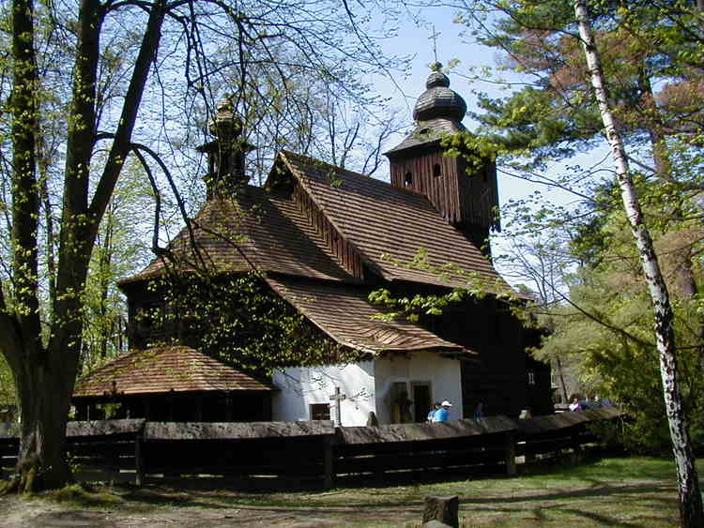
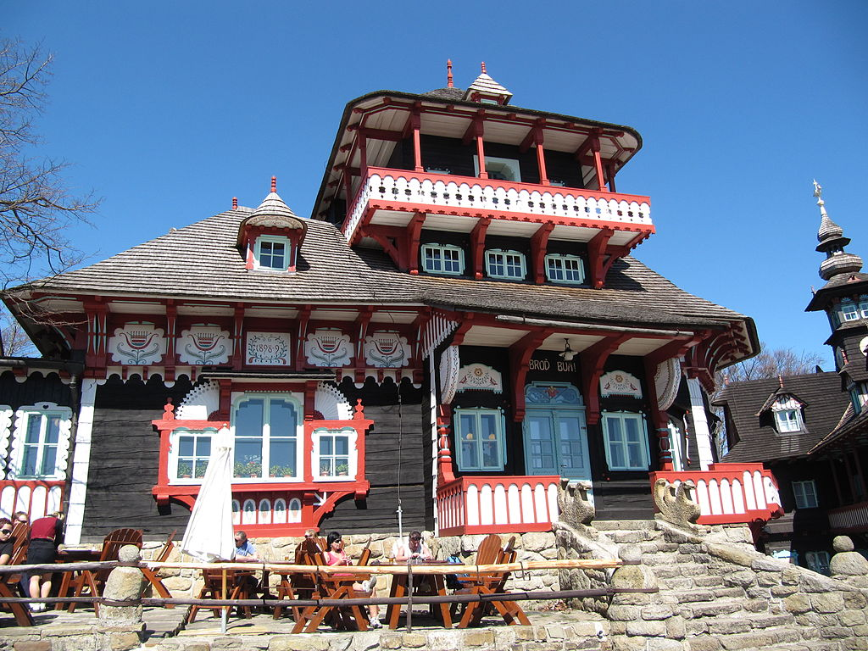
Valašské muzeum v přírodě
skanzen nacházející se v Rožnově pod Radhoštěm
areál má 3 části: dřevěné městečko, mlýnskou dolinu a valašskou dědinu
k muzeu patří také dvě secesní ubytovny Libušín (na obrázku) a Maměnka na Pustevnách, které byly postaveny podle lidovou architekturou inspirovaného návrhu architekta Dušana Jurkoviče

Slide 32
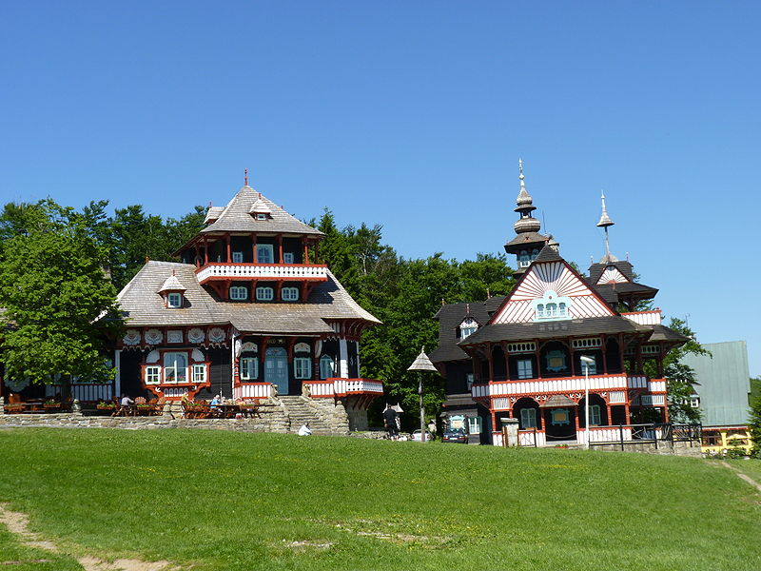
Pustevny

Slide 33
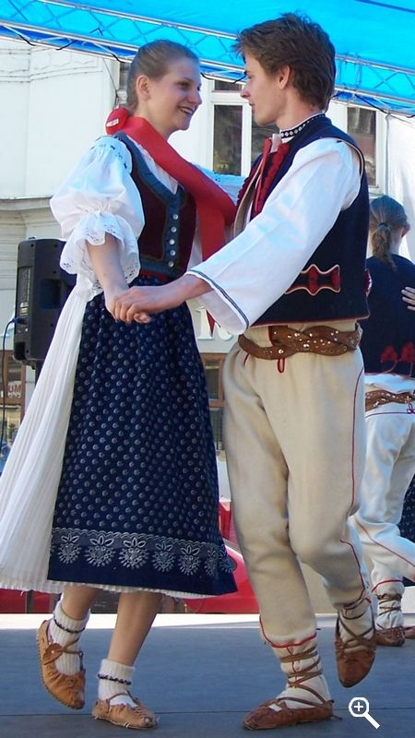
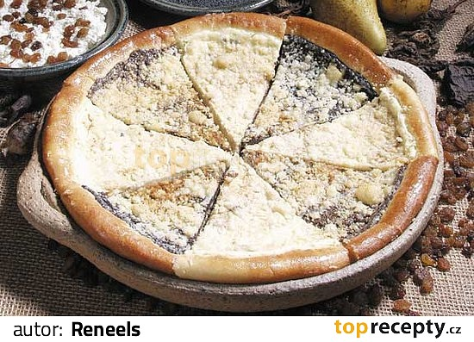
Valašsko
svébytný národopisný a kulturní region, sousedící na jihu s Moravským Slováckem a na západě s Hanou
Lze ho vymezit přibližně územím okresu Vsetín a severní, severovýchodní a východní částí okresu Zlín
Valašský frgál
Valašský kroj

Slide 34
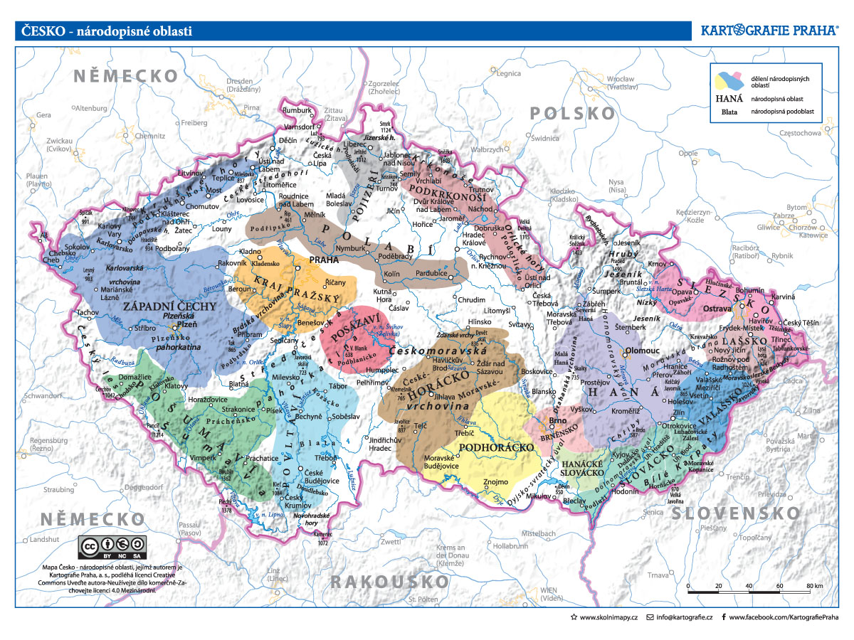

Slide 35
Zlín
Zlín je statutární město na východě Moravy
leží v údolí řeky Dřevnice na rozhraní Hostýnských a Vizovických vrchů
je centrem Zlínského kraje
přibližně 75 tisíc obyvatel
v letech 1949–1990 Gottwaldov
v roce 2001 zde byla založena Univerzita Tomáše Bati (přes 10 000 studentů)
ve Zlíně se již od roku 1961 pravidelně koná Film festival Zlín

Slide 36
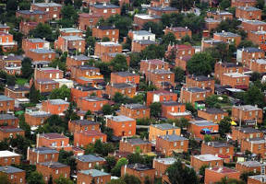
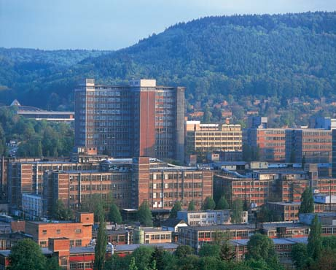
Zlín
Nové kongresové centrum

Slide 37
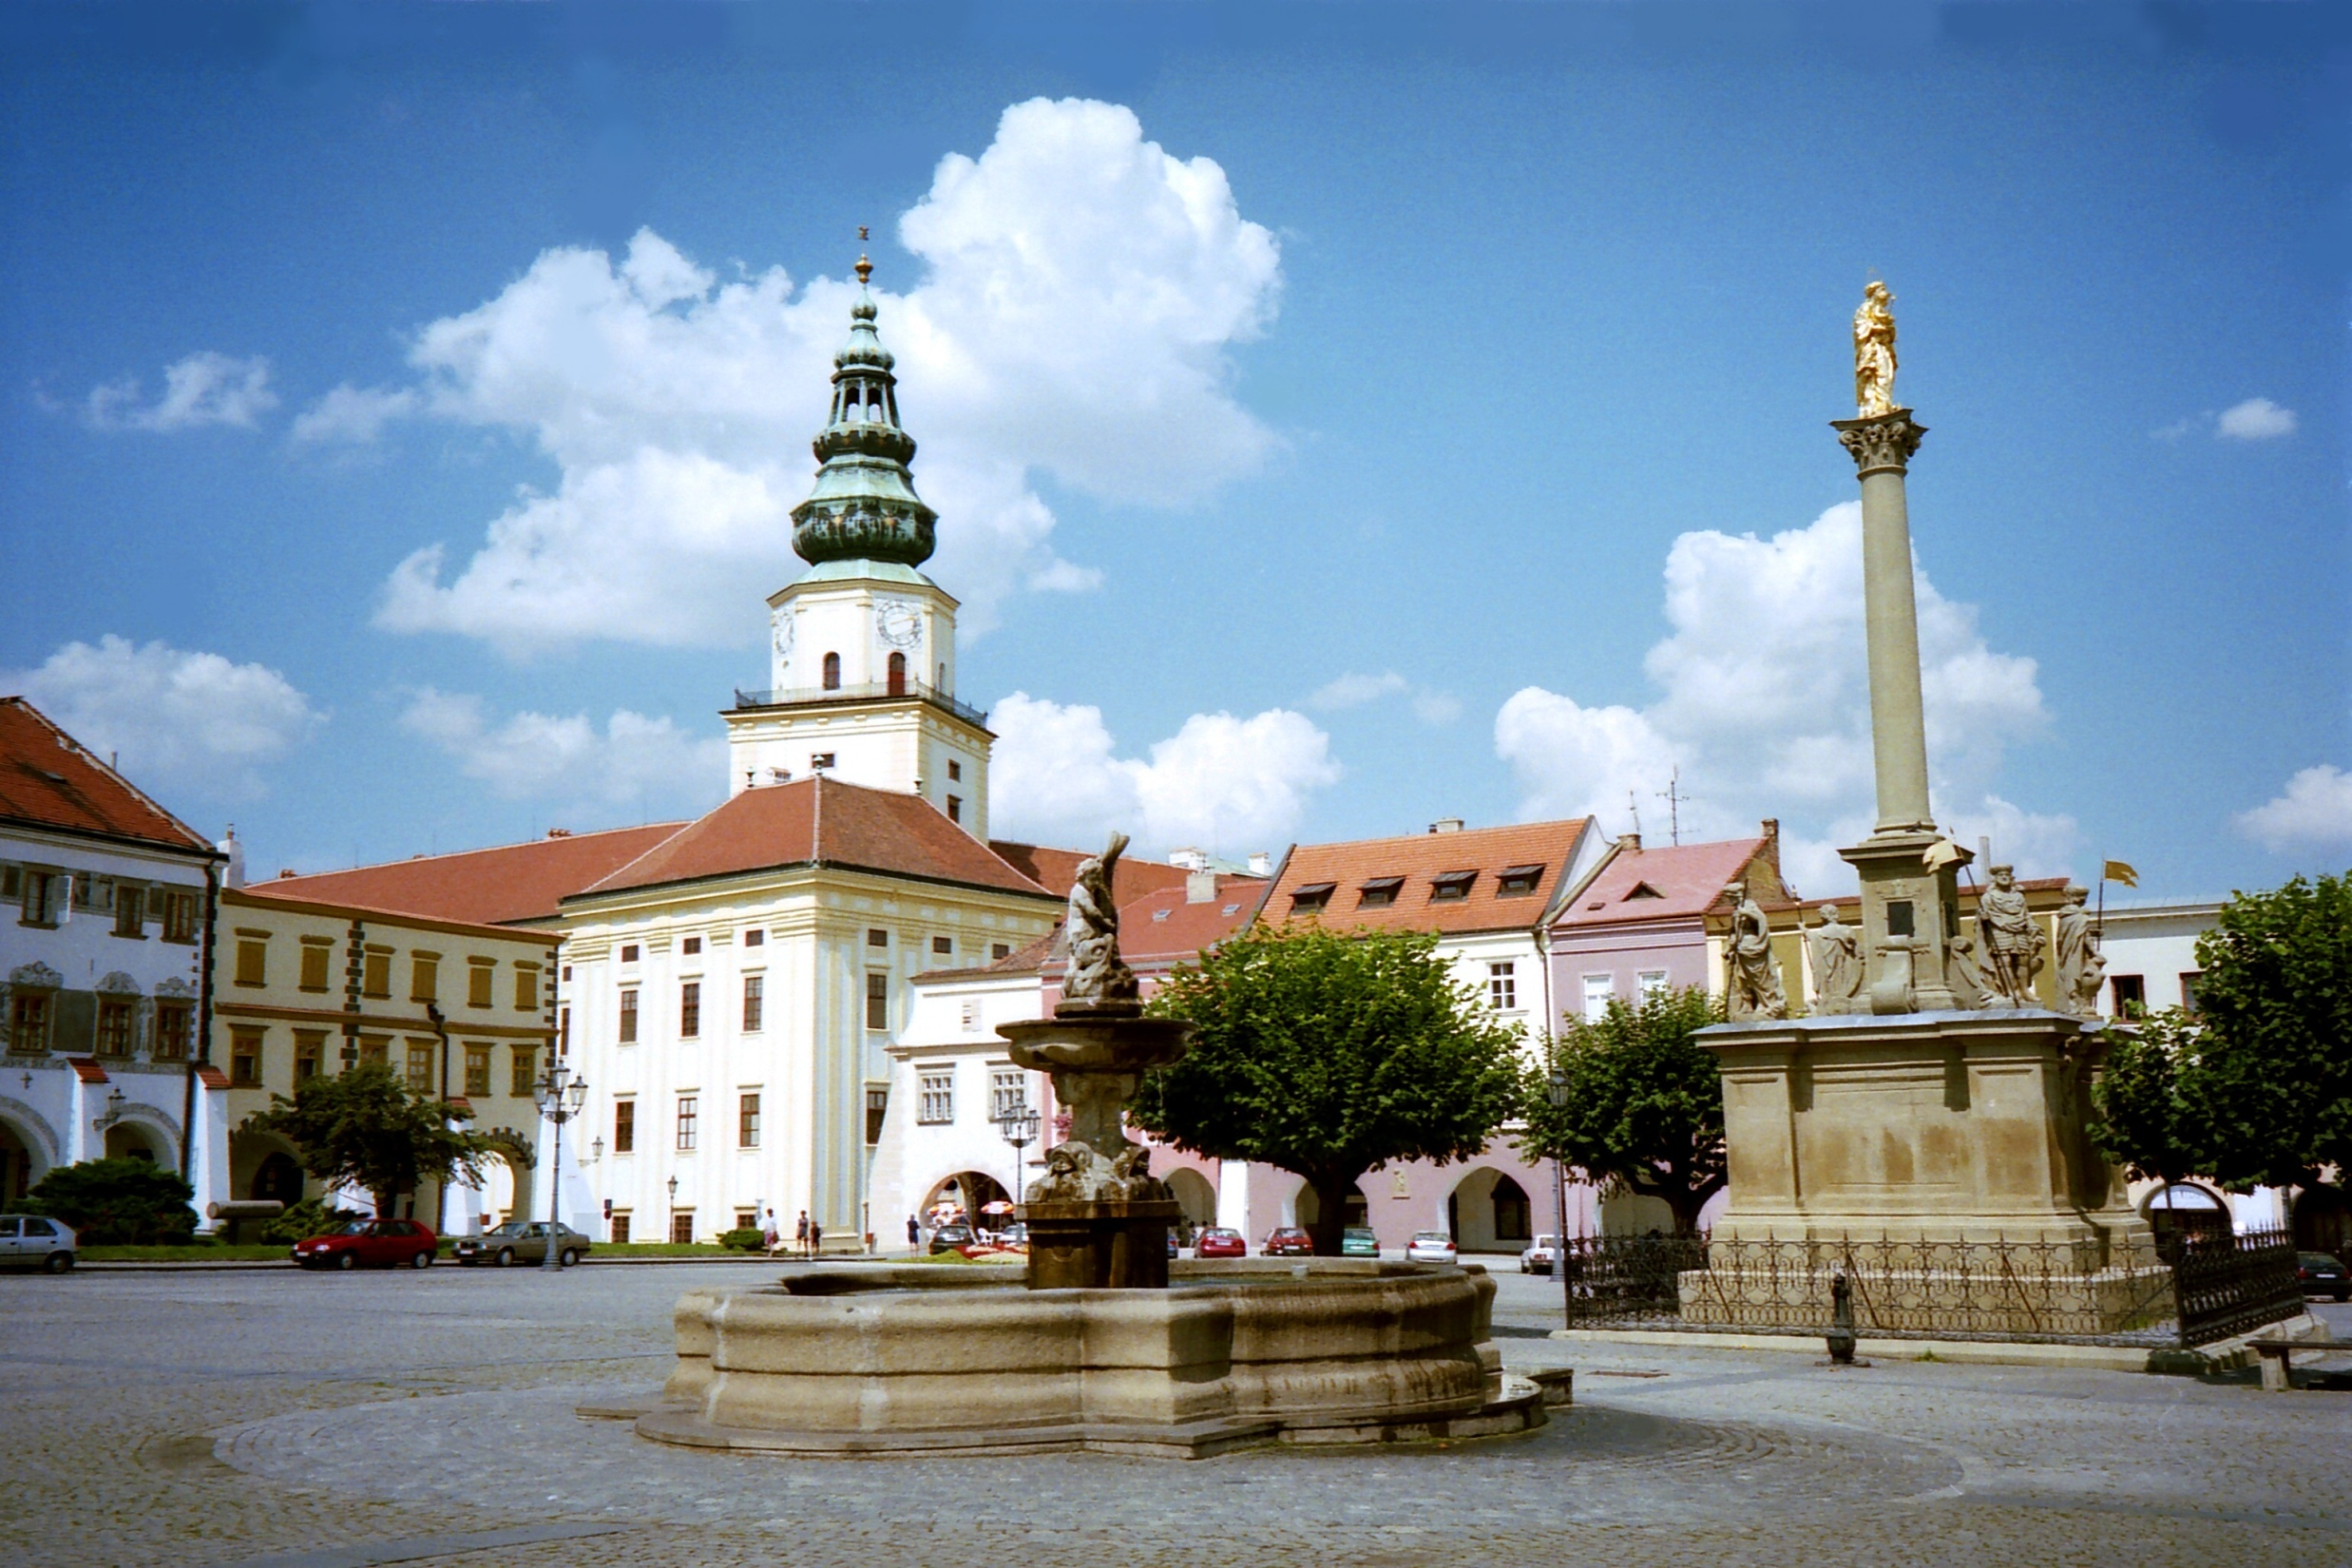
Kroměříž
Má téměř 30 tisíc obyvatel
V roce 1997 byla Kroměříž vyhlášena nejkrásnějším historickým městem České republiky
O rok později byl zdejší Arcibiskupský zámek spolu s Květnou a Podzámeckou zahradou zapsán na listinu světového kulturního dědictví UNESCO
Natáčelo se zde (alespoň zčásti) přes 30 filmů nebo seriálů

Slide 38
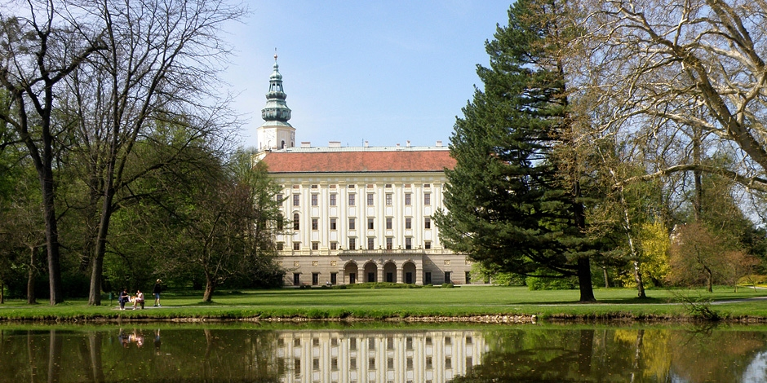
Kroměříž
Zámek a podzámecká zahrada - UNESCO

Slide 39
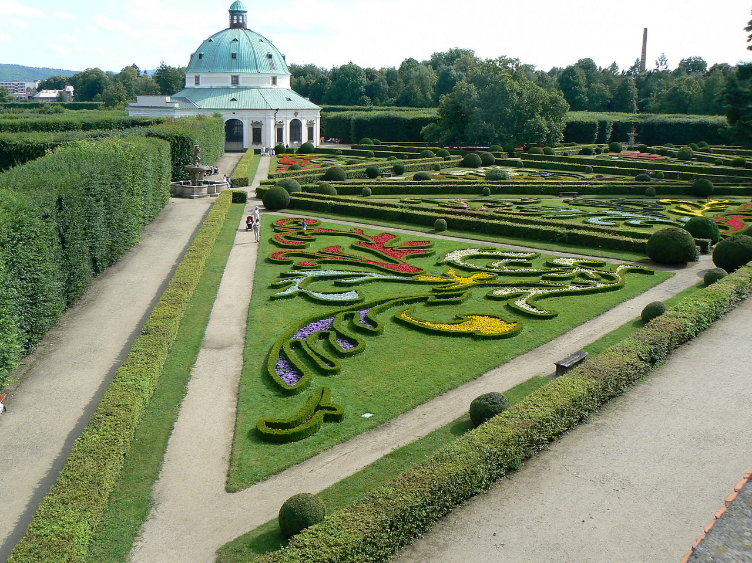
Kroměříž
Květná zahrada

